Slide 1

Мой лучший проект:
«Коррекционная работа с детьми с ЗПР»
Учитель-дефектолог: Исаева Алина Аминовна

Slide 2

Почему коррекционная работа с детьми с ЗПР важна?
Распространенные трудности
Роль дефектолога
Цель проекта
Учитель-дефектолог помогает детям с ЗПР преодолевать речевые, познавательные и эмоциональные барьеры.
Мой проект направлен на создание эффективной системы коррекционно-развивающей работы, учитывающей индивидуальные особенности каждого ребёнка.
Задержка психического развития — одна из самых распространённых причин трудностей в обучении и социализации детей.

Slide 3

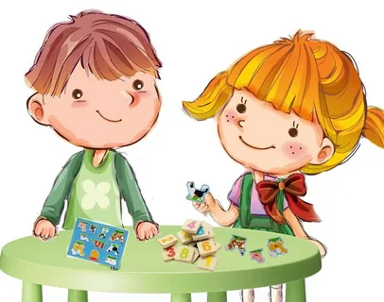
Цель и задачи проекта:
Основная цель:
Развитие высших психических функций и коррекция речевых нарушений у детей с ЗПР.
Задачи:
1. Формирование пространственных и временных представлений.
2. Расширение знаний об окружающем мире.
3. Развитие навыков письменной речи, профилактика дислексии и дисграфии.
4. Повышение мотивации и усидчивости через игровые и творческие методы.

Slide 4
Методика и инструменты: рабочие листы как основа занятий:
Основным инструментом в моём проекте является разработка авторских рабочих листов. Эти листы адаптированы под индивидуальный уровень и потребности каждого ребёнка с ЗПР, что позволяет максимально эффективно проводить коррекционные занятия. Рабочие листы не только закрепляют знания, но и развивают мышление, логику и творческие способности.
Например, рабочий лист на тему «Весна» может включать задания на соотнесение картинок с признаками весны, логические цепочки («что сначала, что потом»), упражнения на развитие мелкой моторики (обведение по контуру), а также творческие задания, например, раскрашивание весенних пейзажей или сочинение коротких предложений о весне.
Разнообразные задания. Задания включают: логические задачи, творческие задания, упражнения на развитие речи и письма.
Использование игровых элементов в каждом задании повышает интерес и вовлечённость детей, превращая обучение в увлекательный процесс.

Slide 5
Организация занятий и индивидуальный подход.
Эффективность проекта обеспечивается благодаря тщательно продуманной организации занятий и индивидуальному подходу к каждому ребёнку. Занятия проводятся как в малых группах, где дети учатся взаимодействовать друг с другом и работать в команде, так и индивидуально, что позволяет уделить максимальное внимание специфическим потребностям каждого учащегося.
Постоянный мониторинг усвоения материала является ключевым элементом: я регулярно отслеживаю прогресс каждого ребёнка и при необходимости корректирую программу. Это гарантирует, что каждый шаг в обучении будет максимально адаптирован. Помимо работы с детьми, крайне важно взаимодействие с родителями. Я провожу консультации, предоставляю материалы для домашних занятий и даю рекомендации, чтобы обеспечить поддержку ребёнка дома и сформировать единую коррекционную среду. Это позволяет достигать наилучших результатов и закреплять полученные навыки в повседневной жизни.

Slide 6

РЕЗУЛЬТАТЫ
Примеры достижений детей в рамках проекта
Логическое мышление
Чтение и письмо
Развитие логического мышления и умения устанавливать причинно-следственные связи.
Улучшение навыков чтения и письма у 80% детей.
Отзывы родителей
Самостоятельность
Положительные отзывы родителей о росте интереса детей к обучению и улучшении коммуникации.
Повышение уровня самостоятельности и концентрации внимания.
Эти результаты подтверждают эффективность проекта и показывают, как индивидуальный подход и систематическая работа приводят к значительным позитивным изменениям в развитии детей с ЗПР.

Slide 7
Проблемы и вызовы, с которыми столкнулся проект
Разнообразие уровней развития
Сотрудничество с родителями и специалистами
Ограниченность ресурсов
Каждый ребёнок уникален, и это требует постоянной гибкости и адаптации методик под широкий спектр потребностей.
В условиях ограниченного времени и ресурсов проведение полноценных индивидуальных занятий представляет собой вызов.
Необходимость тесного взаимодействия с семьями и другими специалистами для создания единой коррекционной среды.
Преодоление этих вызовов требует не только профессионализма и глубоких знаний, но и креативного подхода к поиску решений, а также постоянного обучения и саморазвития. В конечном итоге, именно эти трудности делают проект ещё более ценным и значимым.

Slide 8
Значение проекта для педагогической практики
Мой проект играет важную роль в обогащении педагогической практики, особенно в области коррекционной педагогики. Он ярко демонстрирует эффективность комплексного подхода к работе с детьми, имеющими ЗПР. Внедрение авторских рабочих листов и игровых методов не только делает обучение более привлекательным для детей, но и значительно повышает его качество. Это позволяет учителям-дефектологам использовать новые, более интерактивные и адаптированные инструменты в своей ежедневной работе.
Опыт, полученный в ходе реализации проекта, может быть легко масштабирован и адаптирован для работы с другими группами детей с ограниченными возможностями здоровья (ОВЗ). Это открывает новые перспективы для развития инклюзивного образования и создания более эффективных методик коррекции. Проект доказывает, что при правильном подходе и креативном использовании дидактических материалов, каждый ребёнок, независимо от его особенностей, может достичь значительных успехов в развитии и обучении.

Slide 9
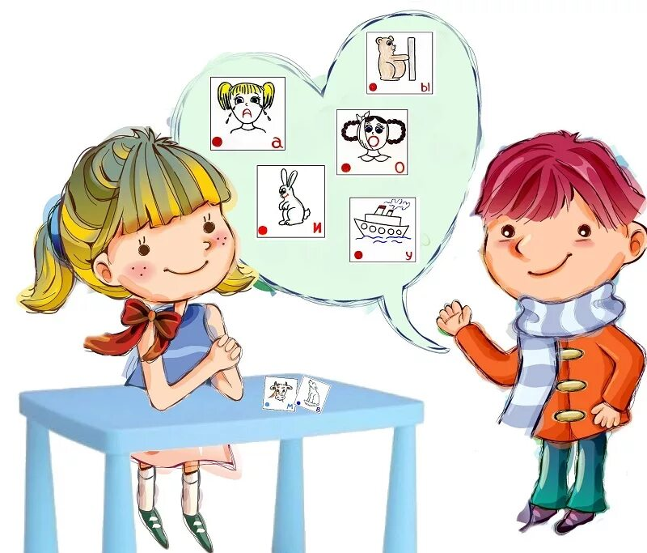

Личный опыт и профессиональный рост
Развитие навыков
Глубокое понимание
Я значительно улучшила свои навыки в разработке дидактических материалов и проведении коррекционных занятий.
Работа над проектом позволила мне глубже понять потребности и особенности детей с ЗПР.
Удовлетворение
Самым ценным стало удовлетворение от видимых успехов детей и искренней благодарности родителей.
Каждый успешный проект становится не только достижением для детей, но и важным этапом в профессиональном развитии специалиста. Он даёт возможность отточить свои умения, открыть новые горизонты и, самое главное, увидеть реальные плоды своей работы в счастливых глазах детей и их родителей.

Slide 10
Заключение:
Мой проект: «Коррекционная работа с детьми с ЗПР»— это не просто набор заданий, это путь к раскрытию потенциала каждого ребёнка с задержкой психического развития. Он является свидетельством того, что при правильном подходе, терпении и индивидуальной поддержке каждый ребёнок способен к значительному прогрессу и успешной адаптации в обществе.
Я планирую продолжать совершенствовать свои методики, внедрять новые технологии и расширять программу, чтобы сделать её ещё более эффективной и доступной. Моя главная цель — обеспечить, чтобы каждый ребёнок с ЗПР получил свой шанс на полноценное развитие, успешное обучение и активное участие в социальной жизни. Ведь именно в наших силах заложить прочный фундамент для их светлого и счастливого будущего.

